Slide 1
1.1 What and Why Enterprise Architecture

Slide 2

Rumah Saya
Total penghuni 13 orang
1 istri, 7 anak, 3 prt, 1 supir
10 kamar tidur
1 ruang perpustakaan
2 ruang keluarga
6 kamar mandi
1 kolam renang
1 kolam ikan dengan puluhan jenis ikan
Taman dengan puluhan pohon dan hewan

Slide 3
Kondisi Rumah Saya
Saya tidak tahu secara detail:
  Kegiatan sehari-hari dan kebiasaan masing-masing penghuni rumah
  Seluruh aset rumah dan di mana posisinya
  Dokumen yang diproduksi seluruh penghuni
Saya tidak tahu tahapan detail:
  Bagaimana menguras kolam renang
  Bagaimana membersihkan kamar tidur, kamar mandi, ruang tengah

Slide 4
Masalah di Rumah Saya
Ketika membeli kursi baru untuk dapur
  → ternyata ada kursi tidak terpakai di ruang tengah
Masing-masing penghuni rumah mendownload film
  → internet jadi lambat dan laptop kekurangan space hdd
Ketika membeli printer baru
  → Spesifikasi printer tidak didukung oleh semua laptop
Ketika ada acara keluarga
  → jadwal bentrok dengan kegiatan beberapa anggota keluarga
Ketika pendaftaran sekolah dimulai dan perlu dokumen
  → dokumen sulit dikumpulkan karena tersebar
Ketika membeli buku baru
  → Ternyata buku sudah ada ruang perpustakaan

Slide 5
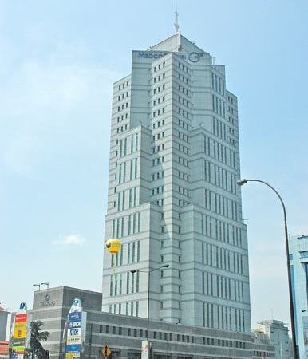

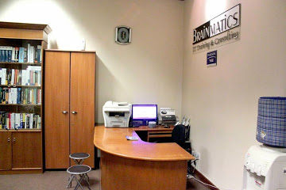
Organisasi
Rumah
=

Slide 6

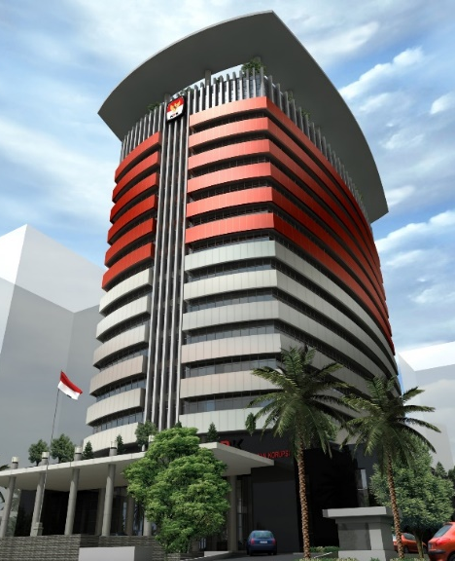





Kondisi Suatu Organisasi
Ribuan pegawai dan puluhan unit kerja yang sering tidak termonitor dengan baik
Proses bisnis kompleks
Infrastruktur dan aset tidak terkendali
Staff dan pimpinan baru perlu waktu untuk memahami kondisi organisasi

Slide 7
Masalah di Organisasi
Ketika suatu unit kerja membeli laptop dan printer
  Ternyata ada laptop dan printer tidak terpakai di unit kerja lain
  Prediksi berapa kebutuhan laptop dan printer tiap tahun?
Ketika ada staff mengajukan cuti
  →Dasar apa yang digunakan atasan untuk mengizinkan cuti?
  →Prediksi jumlah staff yang mengajukan cuti tiap bulan
Ketika KPK sedang mengusut suatu kasus
  → Prediksi seseorang bisa menjadi tersangka atau tidak?
  → Dimana dan apa dokumen yang dibutuhkan?
Ketika suatu unit kerja ingin pengadaan barang
  → Ternyata barang yang sama berlebih di unit kerja lain
Ketika ingin membuat kebijakan tentang keuangan
  Banyak meleset karena tidak diolah dari data dan informasi
  Estimasi kebutuhan budget tahunan?
Ketika kepala organisasi berganti
  → Bagaimana kepala organisasi baru bisa belajar cepat tentang organisasi?

Slide 8
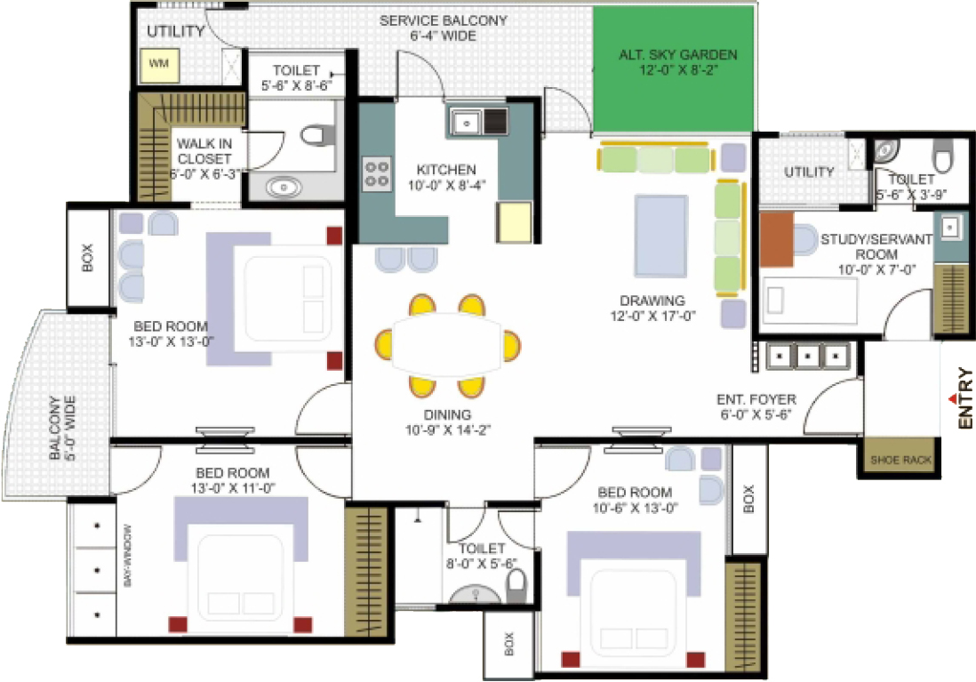
Saya Perlu Cetak Biru Arsitektur
Struktur Organisasi
Tujuan Organisasi
Business Process
Struktur Data
Software Sistem
Infrastruktur IT
Kebijakan Keamanan
dsb …
Business Architecture
Data Architecture
Application Architecture
Technology Architecture
Enterprise Architecture

Slide 9
Apa Itu Enterprise Architecture?
Cetak biru organisasi yang berisi proses bisnis, data, aplikasi dan infrastruktur IT, yang dirancang dan diterapkan secara terpadu untuk membantu berjalannya kegiatan organisasi dengan lebih efektif dan efisien
Proses BISNIS dan aktifitas organisasi menggunakan …
DATA, yang harus dikumpulkan, dikelola, diamankan dan didistribusikan menggunakan …
APLIKASI, baik itu aplikasi custom atau generic, yang berjalan di atas …
TEKNOLOGI, seperti infrastruktur, sistem dan jaringan komputer

Slide 10
Enterprise Architecture Layer
Architecture Type | Description
Business Architecture | The business strategy, governance, organization, and key business processes
Data Architecture | The structure of an organization's logical and physical data assets and data management resources
Application Architecture | A blueprint for the individual applications to be deployed, their interactions, and their relationships to the core business processes of the organization
Technology Architecture | The logical software and hardware capabilities that are required to support the deployment of business, data, and application services. This includes IT infrastructure, middleware, networks, communications, processing, and standards

Slide 11
Mengapa Enterprise Architecture?
Banyak Proses Bisnis di Dalam Organisasi yang Terpecah-Pecah dan Tidak Sinkron
  Lingkungan Terintegrasi
Yang responsif terhadap perubahan, sehingga
proses bisnis di organisasi bisa berjalan dengan efektif dan efisien

Slide 12
Keuntungan Enterprise Architecture (EA)
Keuntungan | Deskripsi
Efisiensi Proses Bisnis | Mengurangi biaya operasional Organisasi lebih lincah bergerak Meningkatkan produktifitas organisasi
Efisiensi Operasional IT | Mengurangi biaya pengembangan dan maintenance software Meningkatkan interoperabilitas serta pengelolaan sistem dan jaringan yang lebih mudah Meningkatkan efisiensi dalam melakukan upgrade dan pengembangan sistem atau komponen baru
Meningkatkan ROI dan Mengurangi Resiko | Mengurangi kompleksitas dari bisnis dan IT Maksimum ROI pada bisnis dan infrastruktur IT Fleksibilitas dalam membuat dan membeli solusi IT Mengurangi resiko pada investasi dan TCO

Slide 13
Bagaimana Cara Membuat EA?
Harus mulai dari mana?
Siapa saja yang terlibat?
Apa yang harus dibuat?
Bagaimana tahapan pembuatannya?
Bagaimana standardisasi untuk desainnya?
☹
Pusing? Perlu contoh dan template?
☺
Enterprise Architecture Framework

Slide 14
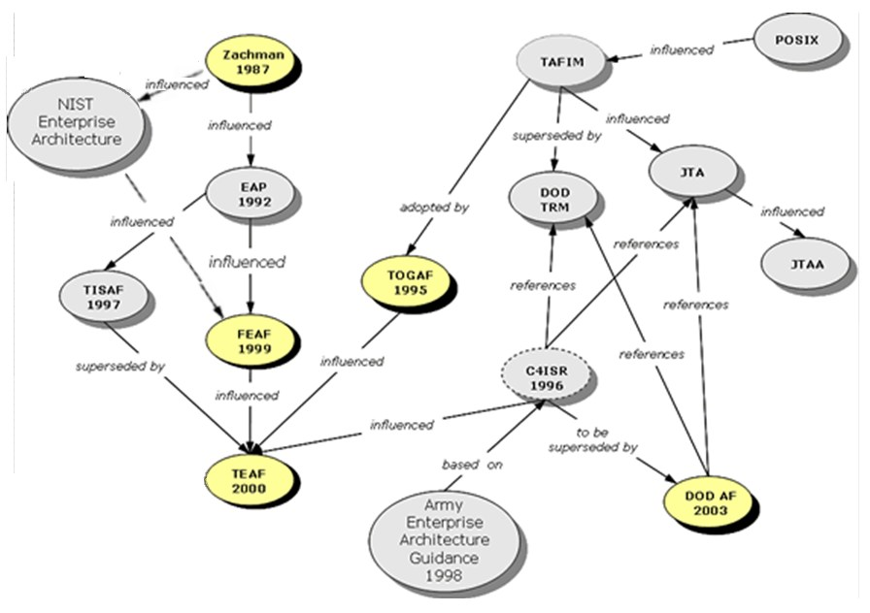
History of EA Framework

Slide 15
Jenis EA Framework
Jenis | EA Framework
Consortia-Developed Frameworks | ARCON, GERAM, RM-ODP, IDEAS Group, ISO 19439, TOGAF
Defense Industry Frameworks | AGATE, DNDAF, DoDAF, MODAF, NAF
Government Frameworks | ESAAF, GEA, FDIC, FEAF, NORA, NIST, TEAF
Open Source Frameworks | LEAD, MEGAF, Praxeme, TRAK, SABSA
Proprietary Frameworks | ASSIMPLER, AM, IAF, OBASHI, IFW, SAM, SAP EAF, Zachman Framework, SOMF
In 2013, TOGAF is the most popular Enterprise Architecture framework (judged by published certification numbers)

Slide 16
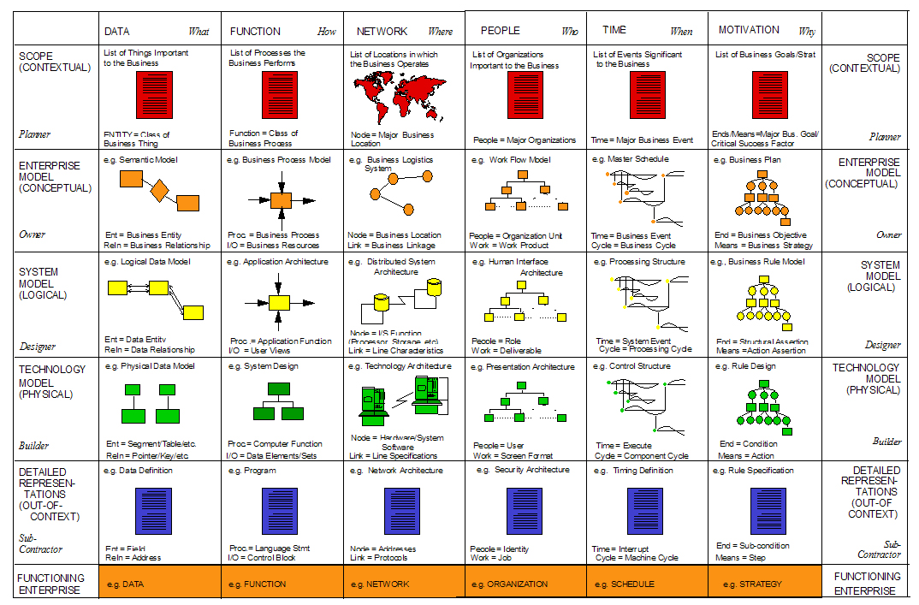
Zachman Framework

Slide 17
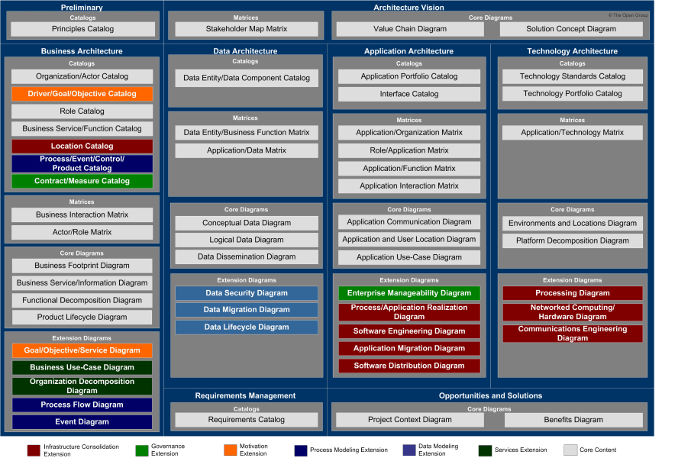
TOGAF

Slide 18
EA Framework Comparison
Taxonomy completeness: how well you can use the methodology to classify the various architectural artifacts (Zachman)
Process completeness: how fully the methodology guides you through a step-by-step process for creating an enterprise architecture (TOGAF)
Reference-model guidance: how useful the methodology is in helping you build a relevant set of reference models (FEA)
Practice guidance: how much the methodology helps you assimilate the mindset of enterprise architecture into your organization (Gartner)
Maturity model: how much guidance the methodology gives you in assessing the effectiveness and maturity of different organizations within your enterprise in using enterprise architecture
(Sessions - A Comparison of the Top Four EA Methodologies - 2007)

Slide 19
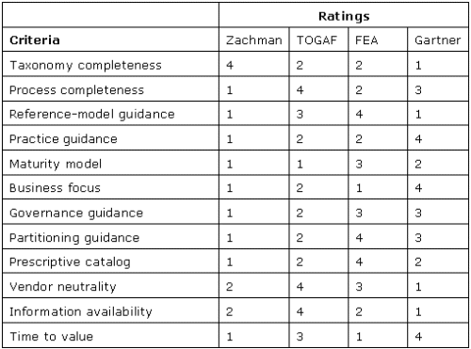
EA Framework Comparison
(Roger Sessions, A Comparison of the Top Four EA Methodologies, 2007)

Slide 20
EA Tools (Short and Wilson, 2011)
planningIT (alphabet.com)
SAMU (altollgroup.eu)
Abacus (avolution.com.au)
Architect (bizzdesign.com)
Corporate Modeler (casewise.com)
Envision VIP (future-tech.com)
Rational System Architect (ibm.com)
Mega Suite (mega.com)
ProVision (metastorm.com)
MooD (tsorg.com)
ARIS (softwareag.com)
Enterprise Architect (sparxsystems.com)
(Julie Short and Chriss Wilson, Gartner Assessment of EA Tool Capabilities, Gartner Research, 2011)

Slide 21
EA Tools (Schekkerman, 2011)
(Schekkerman, Enterprise Architecture Tool Selection Guide, Institute For Enterprise Architecture Developments, 2011)
Application | Company | Category
PlanningIT Abacus Rational System Architect Mega Suite Meta Strom Enterprise Qualiware Product Suite ARIS Business Performance Troux Tranformation | Alphabet Avolution IBM Mega International Open Text Qualiware Software AG Troux | Leaders
MooD Platform | Salamader | Visionaries
BizzDesign Architect Corporate Modeler | BizzDesign Casewise | Challenger
SAMU Data Traction Envision VIP Eva Netmodeler Enterprise Architect | Atol Technologies Enterprise Elements Future Tech System Promis Sparx System | Niche Player

